Slide 1
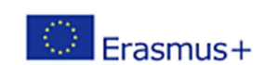


Sostegno alla riforma delle politiche
AZIONE CHIAVE 3
2014 - 2020

Slide 2
Sostegno alla riforma delle politiche
AZIONE CHIAVE 3
2014 - 2020
OBIETTIVI DEL PROGRAMMA 2020
RETHINKING EDUCATION
Ripensare l’istruzione, investire nelle abilità per migliori risultati socio-economici
Ridurre
l’ABBANDONO SCOLASTICO
dei giovani
Conseguimento 40%
ISTRUZIONE TERZIARIA
per persone
tra i 30 e i 34 anni
OCCUPABILITÀ 82% dei laureati
(20- 34 anni)
INSERIMENTO entro 3 anni

Slide 3
Sostegno alla riforma delle politiche
AZIONE CHIAVE 3
2014 - 2020
PRIORITÀ PER GLI STATI MEMBRI
1. Promuovere L’ECCELLENZA nell’Istruzione e formazione professionale
2. Migliorare le PERFORMANCE di studenti a rischio di abbandono
scolastico e con basse qualifiche di base
3. Rafforzare le COMPETENZE TRASVERSALI per l’occupabilità
(spirito di iniziativa, competenze digitali e linguistiche)
4. Ridurre il numero di adulti con basse QUALFICHE
5. Sfruttare appieno le ICT, ampliare l'accesso e uso di risorse educative
aperte in tutto il percorso dell’istruzione.
6. Rafforzare il PROFILO PROFESSIONALE di tutti i ruoli di insegnamento.

Slide 4
Sostegno alla riforma delle politiche
AZIONE CHIAVE 3
2014 - 2020
Azione chiave 3:
Sostegno alla riforma
delle politiche
Azione chiave 3:
Sostegno alla riforma
delle politiche
• Metodo aperto di coordinamento e semestre europeo
• Strumenti UE
• Dialogo politico
Reti europee

Slide 5
Sostegno alla riforma delle politiche
AZIONE CHIAVE 3
2014 - 2020
Azione chiave 3:
Sostegno alla riforma
delle politiche
METODO APERTO DI COORDINAMENTO E SEMESTRE EUROPEO
Strumenti EU
Dialogo politico
Reti europee
Attuazione dell’agenda politica dell’Unione in materia di istruzione e fiormazione nel contesto del OMC, nonché ai processi di Bologna e di Copenaghen

Slide 6
Sostegno alla riforma delle politiche
AZIONE CHIAVE 3
2014 - 2020
Azione chiave 3:
Sostegno alla riforma
delle politiche
Metodo aperto di coordinamento e semestre europeo
STRUMENTI EU
Dialogo politico
Reti europee
Attuazione, nei paesi del programma, degli strumenti dell’Unione di trasparenza e di riconoscimento
(EQF, ECTS, ECVET, EQAVET, EUROPASS, EQUAR, ENAQ)

Slide 7
Sostegno alla riforma delle politiche
AZIONE CHIAVE 3
2014 - 2020
Azione chiave 3:
Sostegno alla riforma
delle politiche
Metodo aperto di coordinamento e semestre europeo
Strumenti EU
DIALOGO POLITICO
Reti europee
Con le parti interessate europee nel settore
dell’istruzione e della formazione

Slide 8
Sostegno alla riforma delle politiche
AZIONE CHIAVE 3
2014 - 2020
Azione chiave 3:
Sostegno alla riforma
delle politiche
Metodo aperto di coordinamento e semestre europeo
Strumenti EU
Dialogo Politico
RETI EUROPEE
NARIC, Eurydice e Euroguidance, Centri Nazionali Europass

Slide 9
AZIONE CHIAVE 2
Cooperazione per l’innovazione
e le buone pratiche
2014 - 2020
Azione chiave 3:
Sostegno alla riforma
delle politiche
AGENDE POLITICHE SPECIFICHE
• modernizzazione per l'istruzione superiore
• il processo di Bologna
• il processo di Copenhagen
• il programma per le scuole del XXI secolo
• l'agenda europea per l'apprendimento degli adulti
• il dialogo strutturato con i giovani
• l'attuazione di otto competenze chiave per l'apprendimento
permanente

Slide 10
AZIONE CHIAVE 2
Cooperazione per l’innovazione
e le buone pratiche
2014 - 2020
Azione chiave 2:
Cooperazione per l’innovazione
e le buone pratiche
CALL
CONTENUTO
Incontro tra i giovani e i responsabili decisionali nel settore della gioventù

Slide 11
AZIONE CHIAVE 3
Cooperazione per l’innovazione
e le buone pratiche
2014 - 2020
Azione chiave 2:
Cooperazione per l’innovazione
e le buone pratiche
DESTINATARI
DESTINATARI

Slide 12
AZIONE CHIAVE 3
Cooperazione per l’innovazione
e le buone pratiche
2014 - 2020
Azione chiave 2:
Cooperazione per l’innovazione
e le buone pratiche
DURATA
E CONTRIBUTO
DURATA
CONTRIBUTO

Slide 13
AZIONE CHIAVE 3
Cooperazione per l’innovazione
e le buone pratiche
2014 - 2020
Azione chiave 2:
Cooperazione per l’innovazione
e le buone pratiche
PARTNER

Slide 14
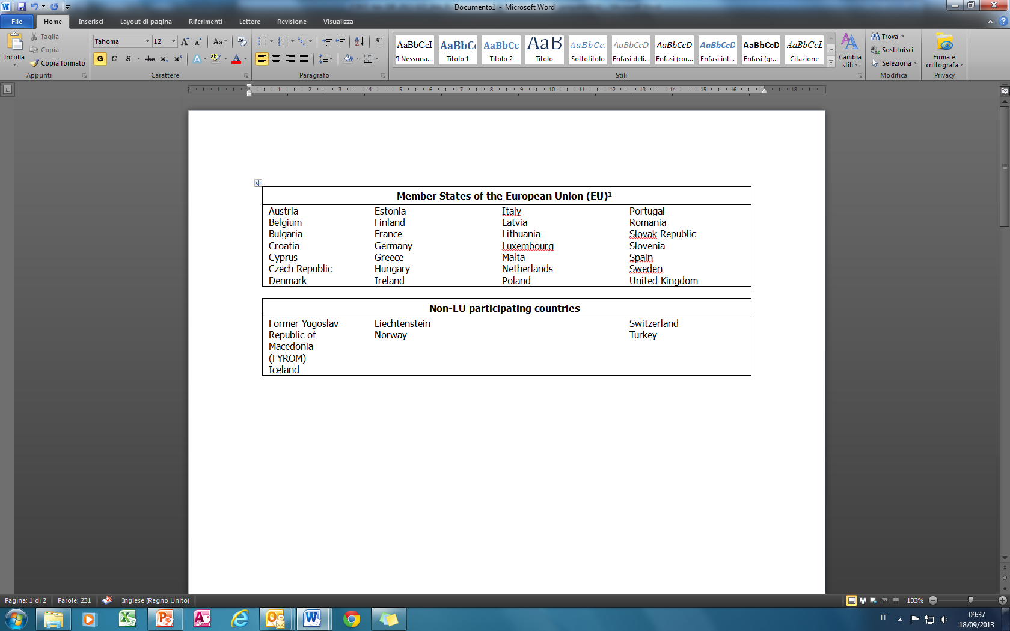
Sostegno alla riforma delle politiche
AZIONE CHIAVE 2
2014 - 2020

Slide 15
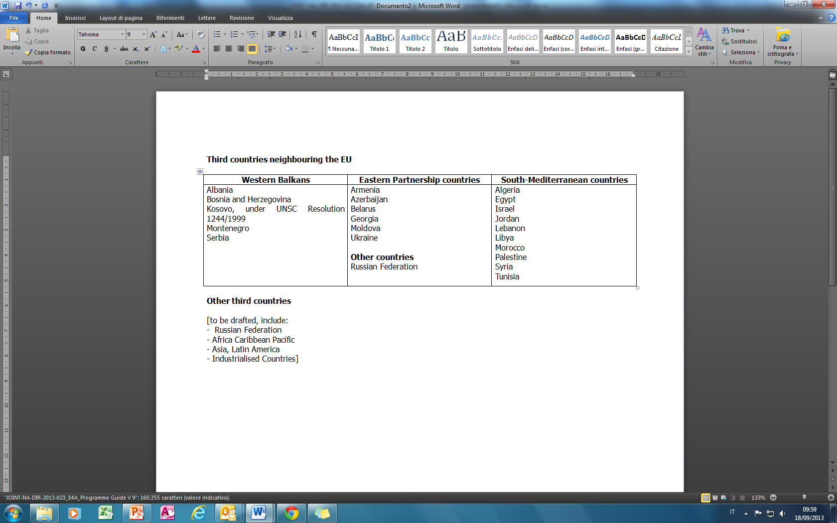
Sostegno alla riforma delle politiche
AZIONE CHIAVE 2
2014 - 2020

Slide 16
PROCEDURA PER PRESENTARE DOMANDA ERASMUS +
2014 - 2020
Link di riferimento
http://ec.europa.eu/programmes/erasmus-plus/index_it.htm#hp_guide
http://www.erasmusplus.it/
http://www.programmallp.it/box_contenuto.php?id_cnt=3397&id_from=1&style=llp&pag=1

